Slide 1
后缀数组

Slide 2
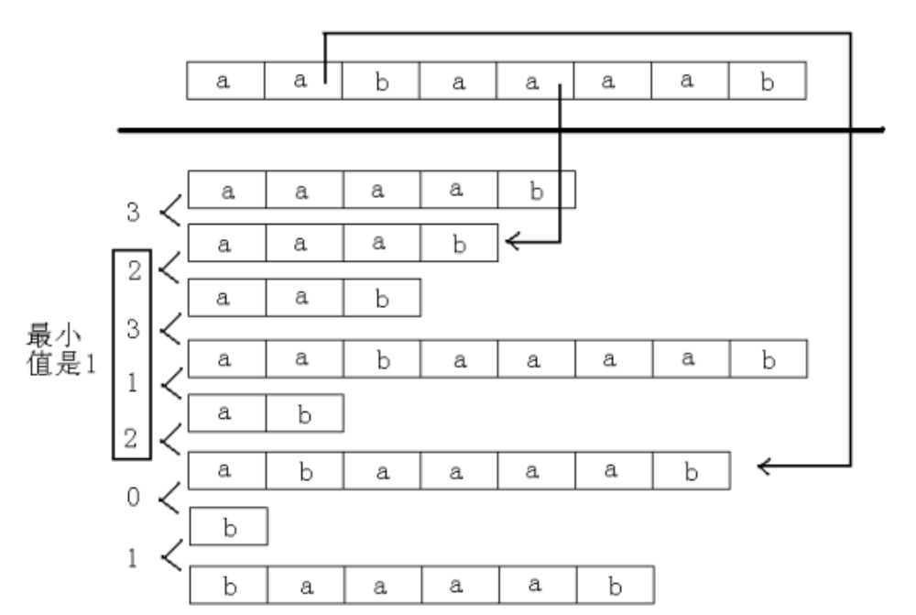
字符串s：aabaaaab，求出现两次的最长子串。
所有后缀(s[i..len])：1:aabaaaab,2:abaaaab,3:baaaab,4:aaaab,5:aaab,6:aab,7:ab,8:b
排序：
4:aaaab,5:aaab,6:aab,1:aabaaaab,7:ab,2:abaaaab,8:b,3:baaaab

Slide 3
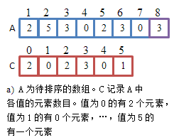
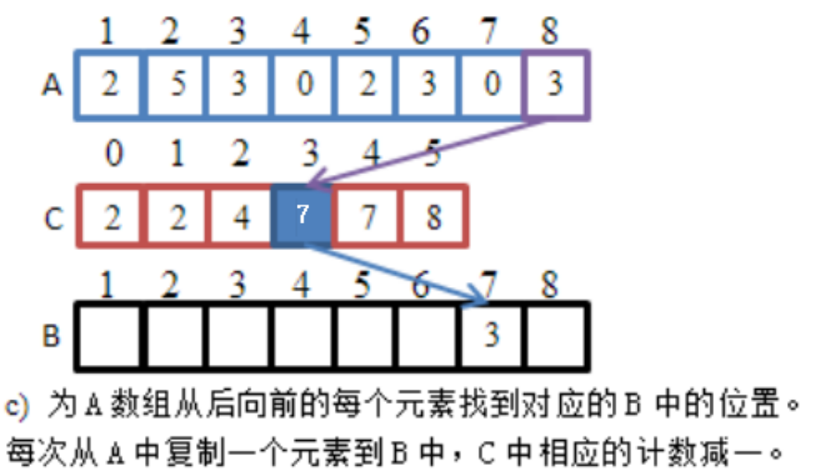


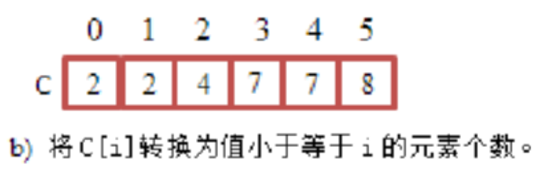


计数排序

Slide 4

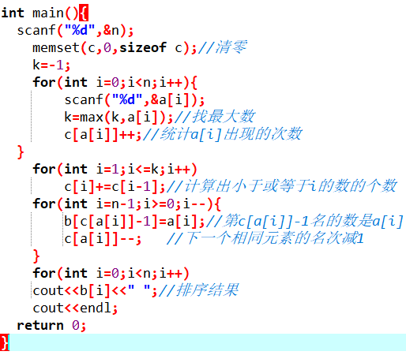
计数排序

Slide 5
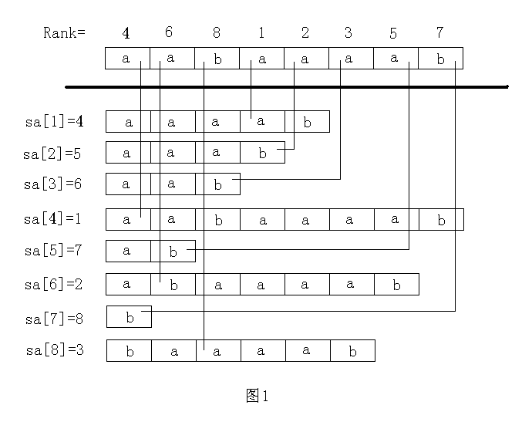
aabaaaab abaaaab baaaab aaaab aaab aab ab b
4 6 8 1 2 3 5 7

Slide 6
倍增算法
倍增算法的主要思路是：用倍增的方法对每个字符开始的长度为 2^{k} 的子字 符串进行排序，求出排名，即 rank 值。k 从 0 开始，每次加 1，当 2^{k} 大于 n 以 后，每个字符开始的长度为 2^{k} 的子字符串便相当于所有的后缀。并且这些子字 符串都一定已经比较出大小，即 rank 值中没有相同的值，那么此时的 rank 值就 是最后的结果。每一次排序都利用上次长度为 2^{k-1} 的字符串的 rank 值，那么长 度为 2^{k} 的字符串就可以用两个长度为 2^{k-1} 的字符串的排名作为关键字表示，然 后进行基数排序，便得出了长度为 2^{k} 的字符串的 rank 值 。以字 符 串“aabaaaab” 为例，整个过程如图 2 所示。其中 x、y 是表示长度为 2^{k} 的字符串的两个关键字 。

Slide 7
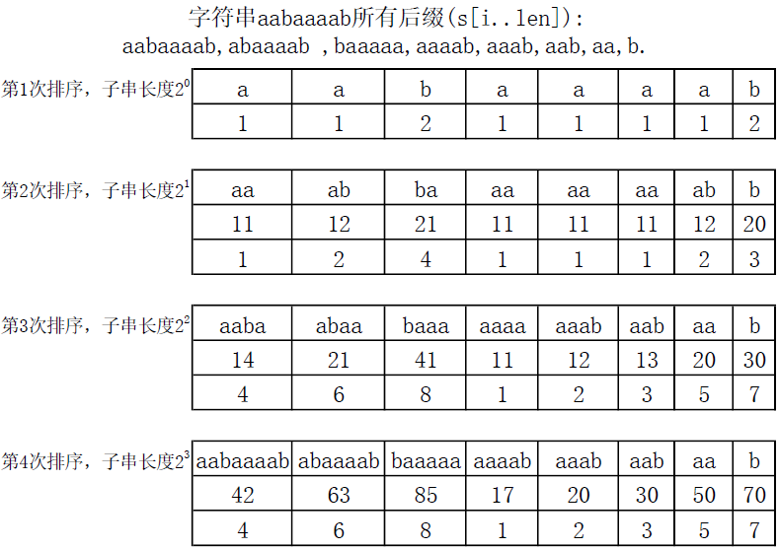
倍增算法

Slide 8
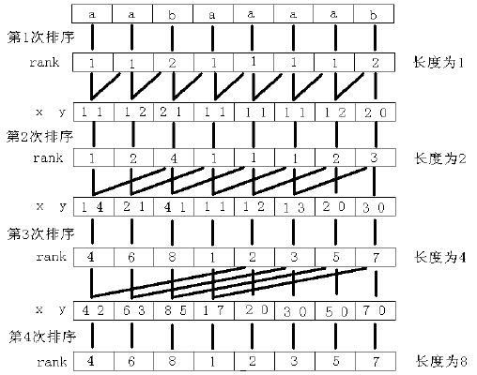
11,12,21,11,11,11,12,20
1 2 3 4 5 6 7 8
倍增算法
(x[i]<x[j]) or ((x[i]=x[j]) and (y[i]<y[j]))
或先根据关键字y[i]排序，再根据x[i]排序

Slide 9
倍增算法
倍增算法的主要思路是：用倍增的方法对每个字符开始的长度为 2^{k} 的子字 符串进行排序，求出排名，即 rank 值。k 从 0 开始，每次加 1，当 2^{k} 大于 n 以 后，每个字符开始的长度为 2^{k} 的子字符串便相当于所有的后缀。并且这些子字 符串都一定已经比较出大小，即 rank 值中没有相同的值，那么此时的 rank 值就 是最后的结果。每一次排序都利用上次长度为 2^{k-1} 的字符串的 rank 值，那么长 度为 2^{k} 的字符串就可以用两个长度为 2^{k-1} 的字符串的排名作为关键字表示，然 后进行基数排序，便得出了长度为 2^{k} 的字符串的 rank 值 。以字 符 串“aabaaaab” 为例，整个过程如图 2 所示。其中 x、y 是表示长度为 2^{k} 的字符串的两个关键字 。

Slide 10
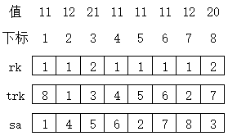
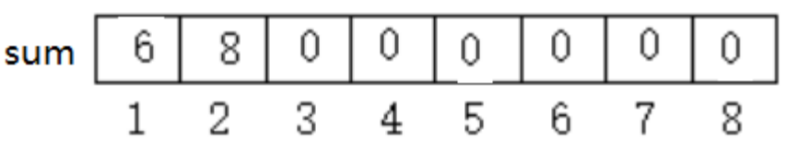
//rk[i] 第i个后缀的排名; SA[i] 排名为i的后缀位置; Height[i] 排名为i的后缀与排名为(i-1)的后缀的LCP
//sum[i] 计数排序辅助数组; trk[i] rk的辅助数组(计数排序中的第二关键字),与SA意义一样。
//a为原串
void RSort() {
//rk第一关键字,trk第二关键字
for (int i = 0; i <= m; i ++) sum[i] = 0;
for (int i = 1; i <= n; i ++) sum[rk[i]] ++;
for (int i = 1; i <= m; i ++) sum[i] += sum[i-1];
//确保满足第一关键字的同时，再满足第二关键字的要求
for (int i = n; i >= 1; i --) SA[sum[rk[trk[i]]] --] = trk[i];
} //计数排序,把新的二元组排序。

Slide 11
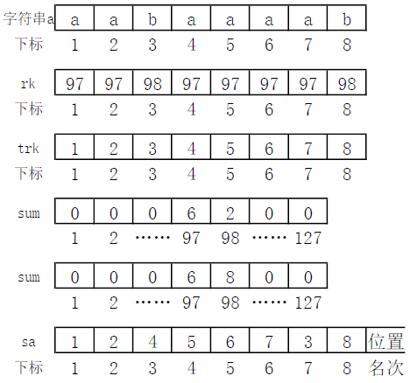
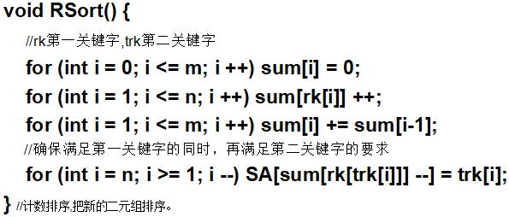

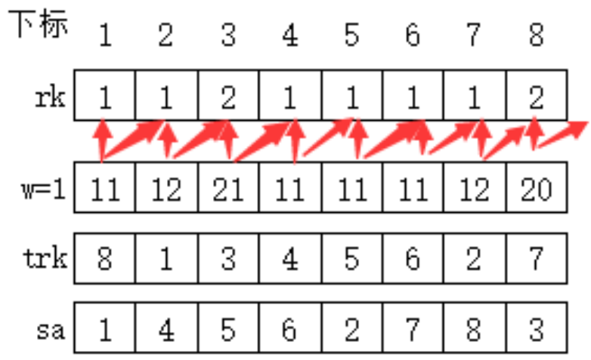
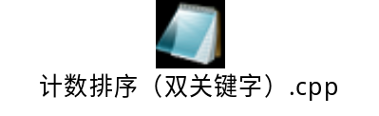

Slide 12
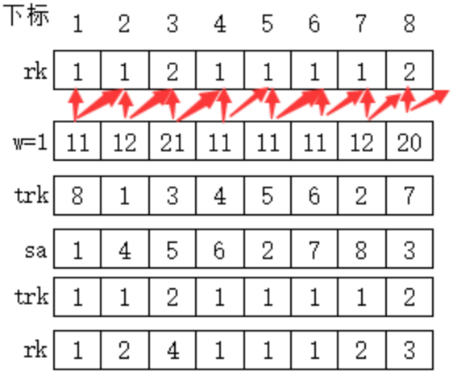
int cmp(int *f, int x, int y, int w) { return f[x] == f[y] && f[x + w] == f[y + w]; }
//通过二元组两个下标的比较，确定两个子串是否相同
void Suffix() {
for (int i = 1; i <= n; i ++) rk[i] = a[i], trk[i] = i;
m = 127 ,RSort(); //一开始是以单个字符为单位，所以(m = 127)
for (int w = 1, p = 1, i; p < n; w += w, m = p) { //把子串长度翻倍,更新rk ,//w 当前一个子串的长度,m 当前离散后的排名种类数
//当前的trk(第二关键字)可直接由上一次的SA的得到
for (p = 0, i = n - w + 1; i <= n; i ++) trk[++ p] = i; //长度越界,第二关键字为0
for (i = 1; i <= n; i ++) if (SA[i] > w) trk[++ p] = SA[i] - w;//第二关键字不为9部分
//更新SA值,并用trk暂时存下上一轮的rk(用于cmp比较)
RSort(), swap(rk, trk), rk[SA[1]] = p = 1;
//用已经完成的SA来更新与它互逆的rk,并离散rk
for (i = 2; i <= n; i ++) rk[SA[i]] = cmp(trk, SA[i], SA[i - 1], w) ? p : ++ p;
//离散：把相等的字符串的rk设为相同。
}
//LCP，Height[x]表示第x名与第x-1名的最长公共前缀
int j, k = 0;
for(int i = 1; i <= n; Height[rk[i ++]] = k)
for( k = k ? k - 1 : k, j = SA[rk[i] - 1]; a[i + k] == a[j + k]; ++ k);
//这个知道原理后就比较好理解程序
}

Slide 13
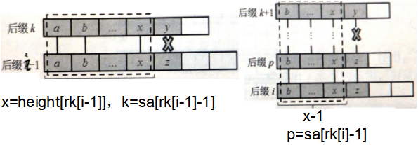
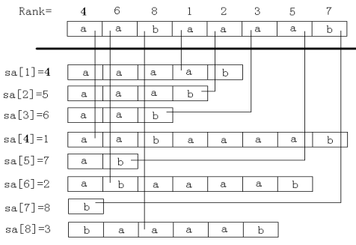
//LCP，Height[x]表示第x名与第x-1名的最长公共前缀
int j, k = 0;
for(int i = 1; i <= n; Height[rk[i ++]] = k)
for( k = k ? k - 1 : k, j = SA[rk[i] - 1]; a[i + k] == a[j + k]; ++ k);
排名：d
排名：d-1
排名：e-1
排名：e

Slide 14
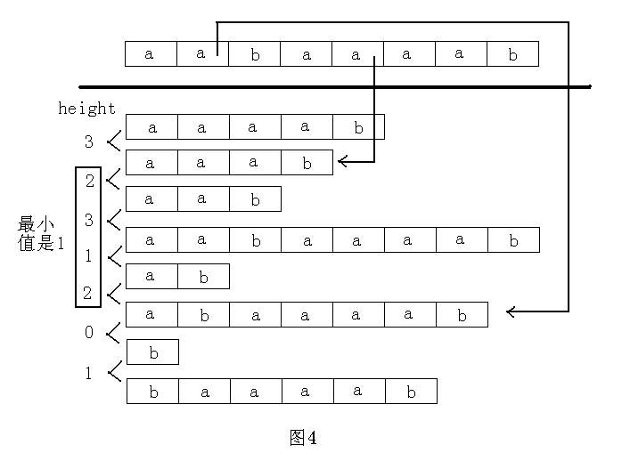
height 数组：定义 height[i]=suffix(sa[i-1])和 suffix(sa[i])的最长
公共前缀，也就是排名相邻的两个后缀的最长公共前缀。那么对于 j 和
k，不妨设rank[j]<rank[k],则有以下性质：
suffix(j) 和 suffix(k) 的 最 长 公 共 前 缀 为 height[rank[j]+1], height[rank[j]+2],height[rank[j]+3], … ,height[rank[k]]中 的 最 小 值 。 例如，字符串为aabaaaab”，求后缀“abaaaab”和后缀“aaab”的最长公共前缀，如图 4 所示：

Slide 15

Problem: JZOJ1598(询问一个字符串中有多少至少出现两次的子串)。

